Slide 1
9 класс. Тест. 1 четверть

Slide 3
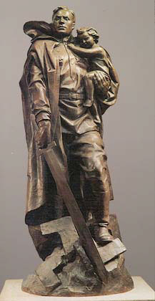

Slide 4
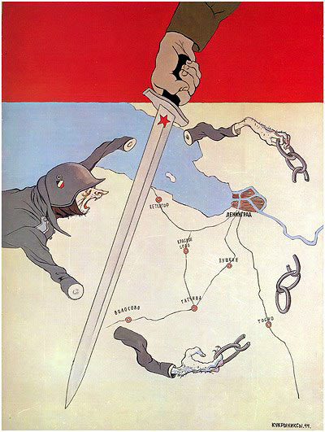

Slide 6
